Slide 1
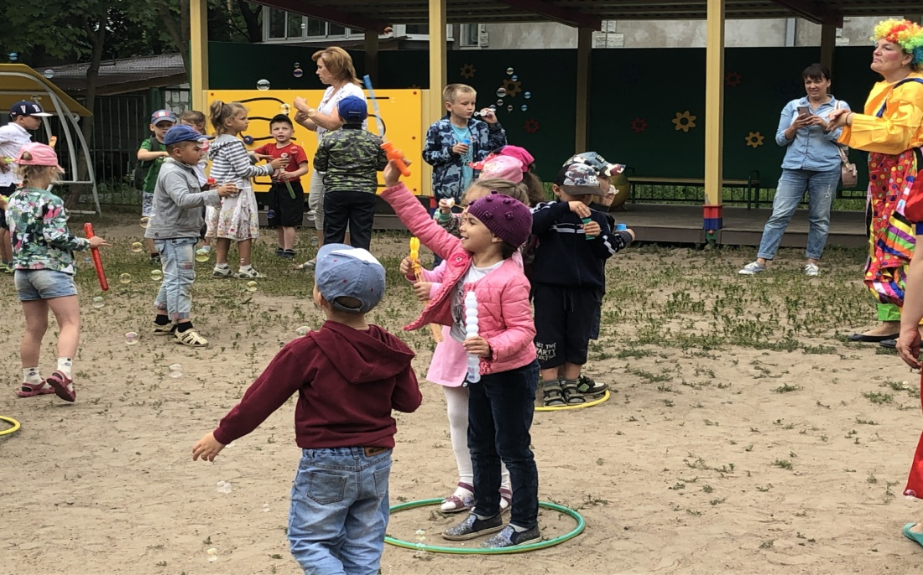
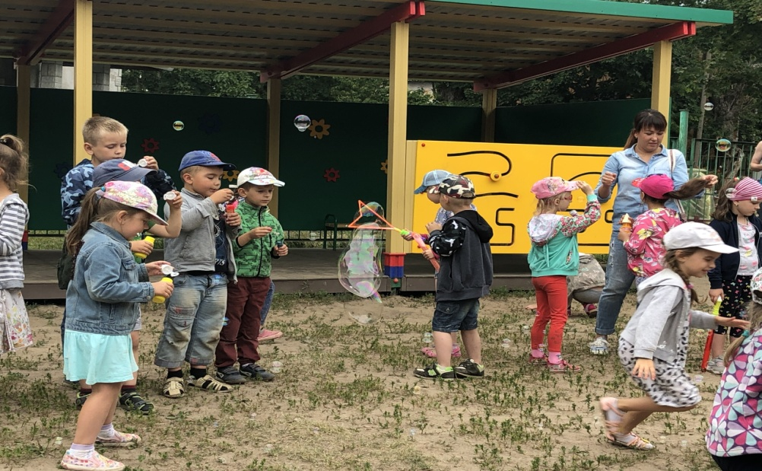
Праздник мыльных пузырей!
Как красиво! Посмотри! Мы пускаем пузыри Мыльные, цветные, Нами надувные.
Группа №5
Группа №6

Slide 2
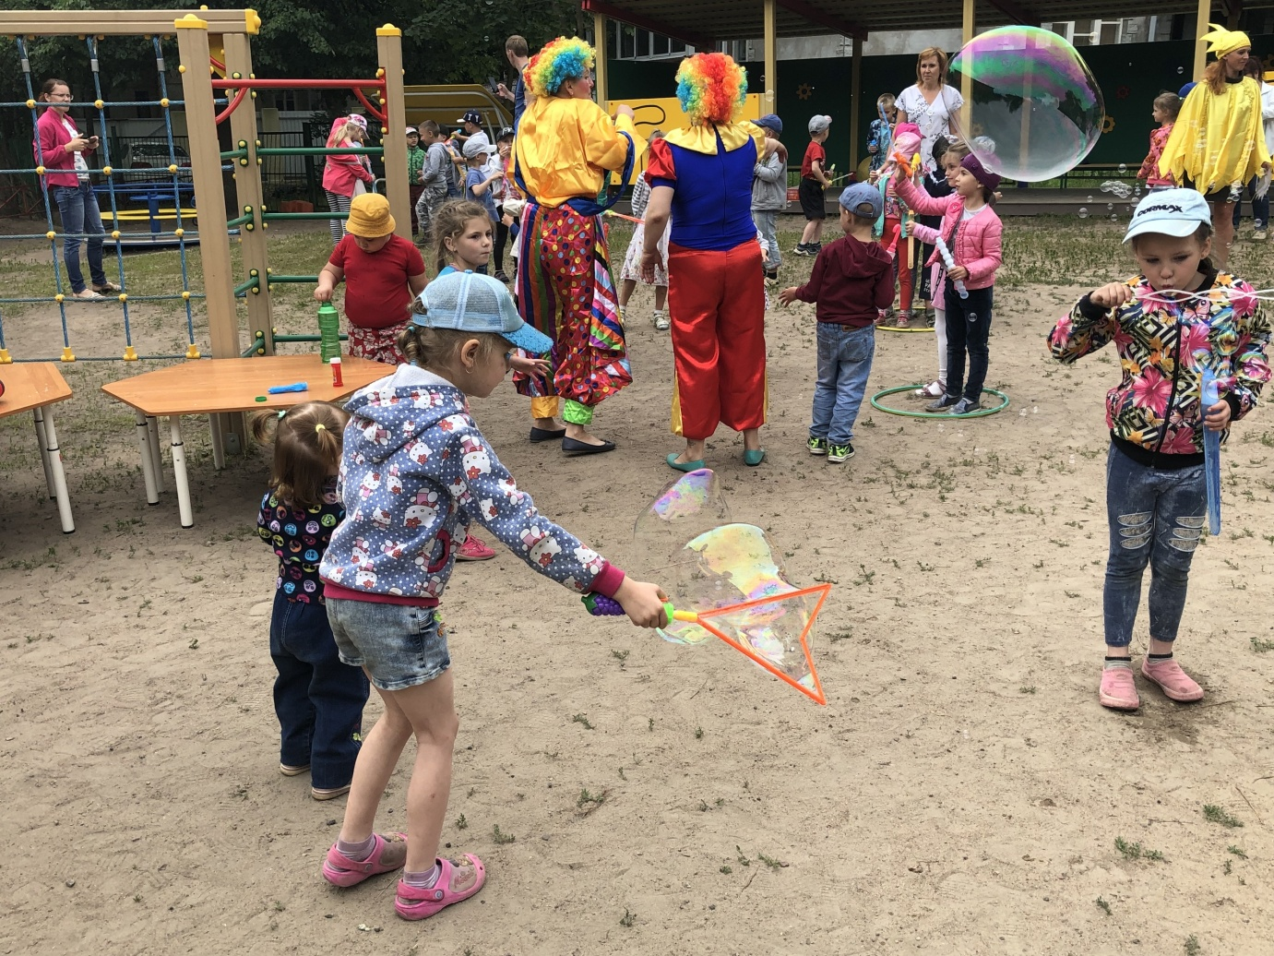
Нет забавнее игры Для весёлой детворы: Пузыри пускают, Щёки надувают.

Slide 3
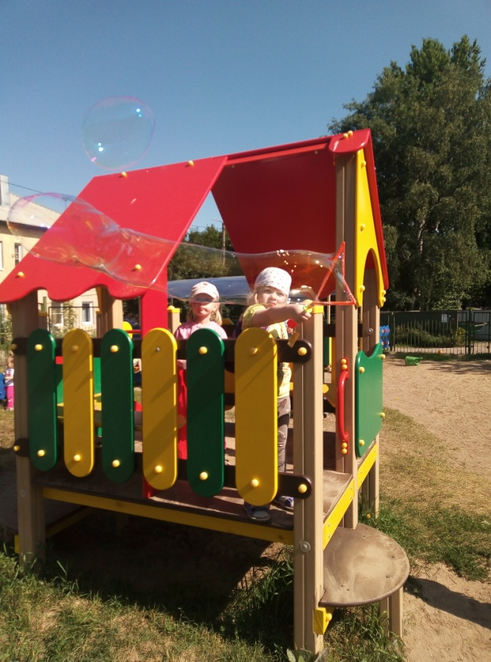
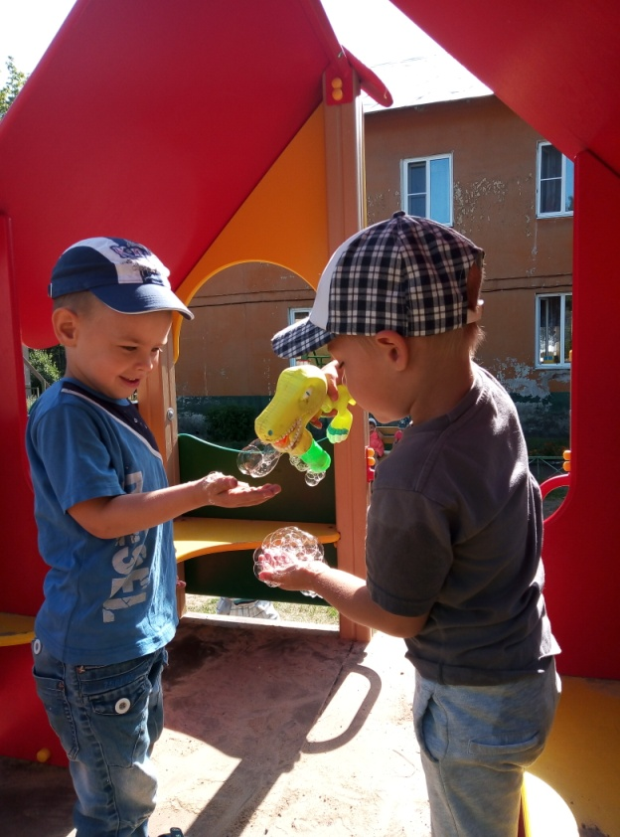
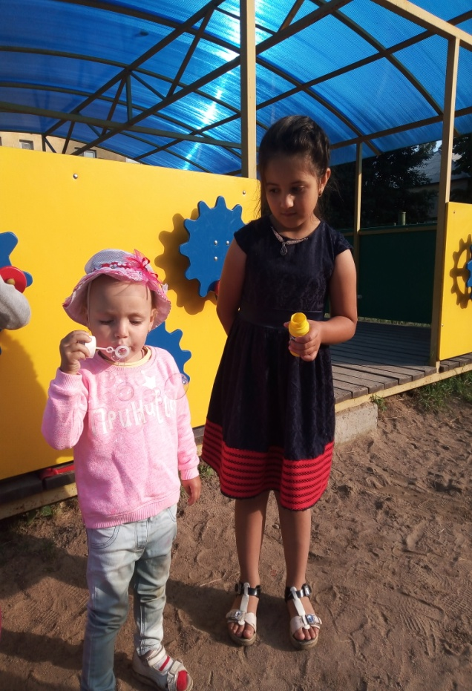
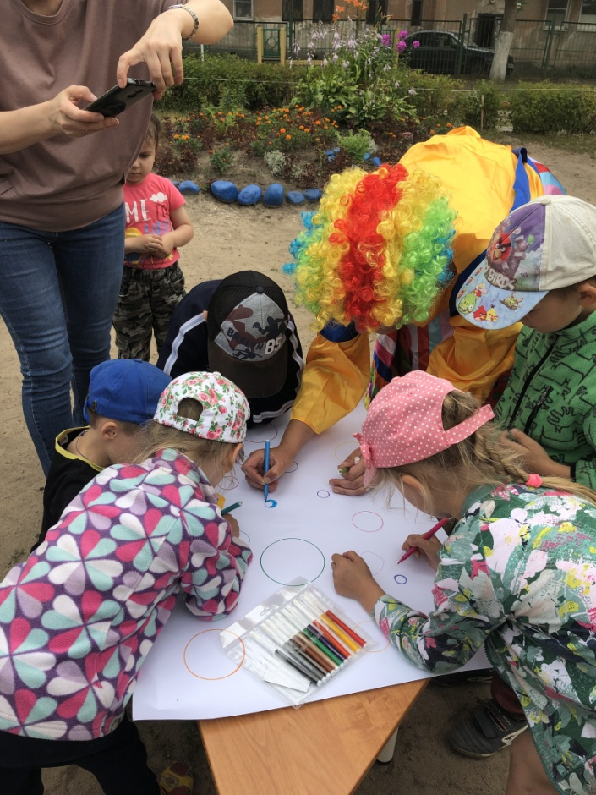
Группа №3

Slide 4
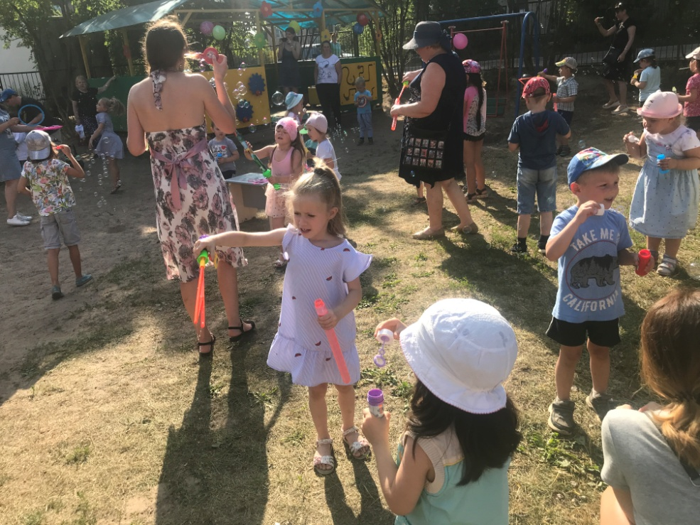
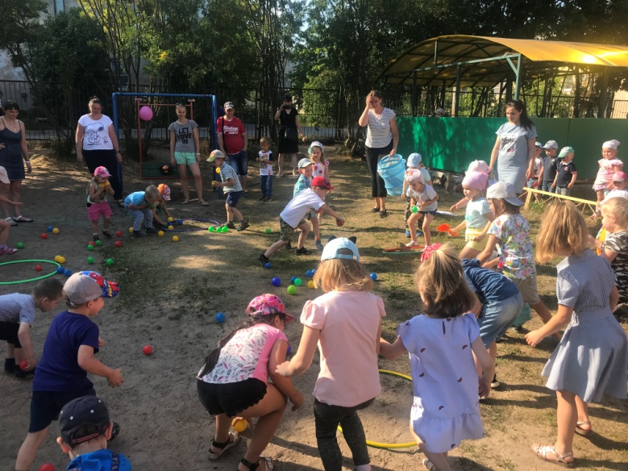
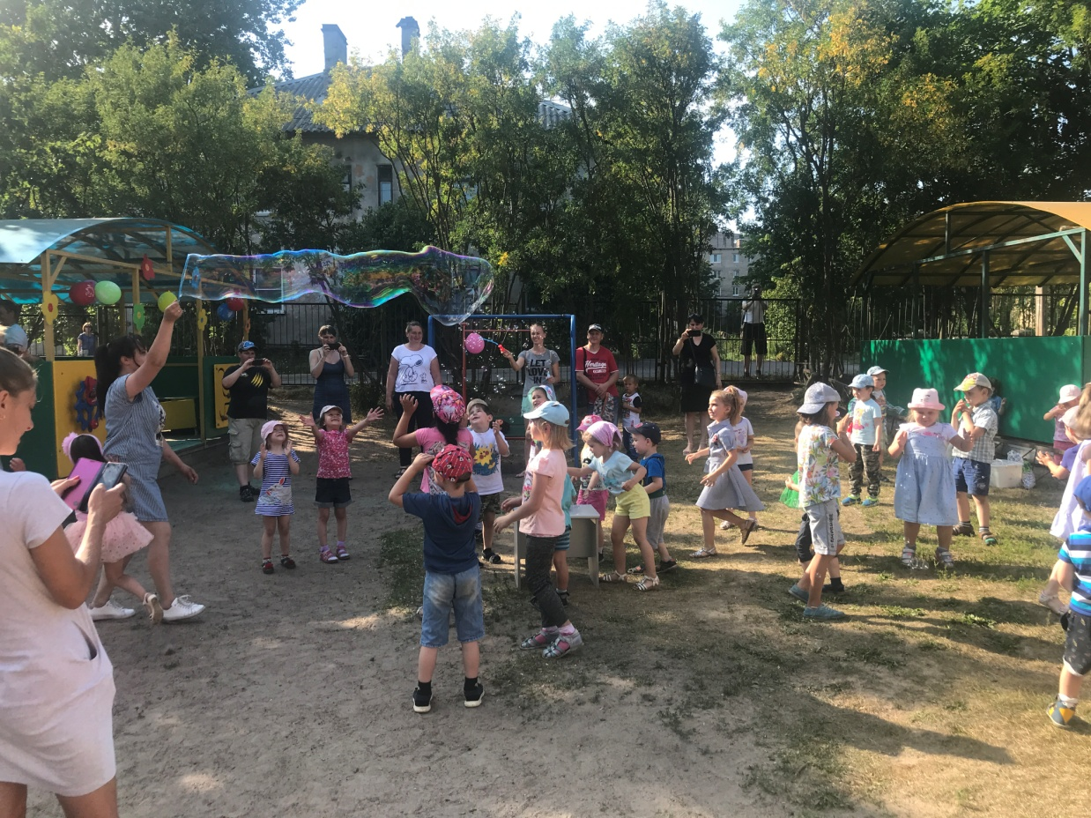
Группа №2
Дуем, дуем, посмотри, Вон их сколько:раз,два, три...
Раз, два, три, четыре, пять... Невозможно сосчитать!

